Slide 1
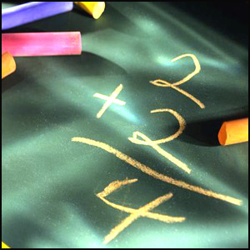
Районный конкурс по математике «Тайны математики»
Арифметика на клетчатой бумаге
«Предмет математики настолько серьезен, что полезно не упустить случая сделать его немного занимательным.»
Б. Паскаль
Автор проекта:
Царева Юля, ученица 10 класса МБОУ лицей №3
г. Кулебаки

Slide 2
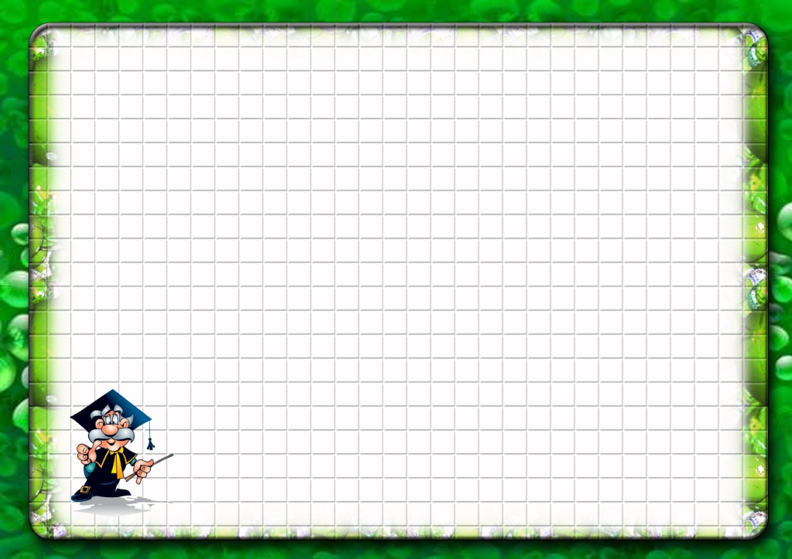
Содержание
«Великая книга природы написана математическими символами»
Г. Галилей
I. Арифметика на клетчатой бумаге
II. Формула Пика
III. Развлечения на клетчатой бумаге
IV. Список используемой литературы
4

Slide 3
Арифметика на клетчатой бумаге
Плоское число
Квадраты и гномоны
Пифагор и пифагорейцы
Пифагоровы тройки
Общая задача о пифагоровых тройках
Треугольные числа

Slide 4
Плоское число
В Древней Греции число, равное произведению двух натуральных сомножителей, называли плоским числом: оно связывалось с точками, расположенными в виде прямоугольной решётки.
Название "плоское число" теперь забыто, а слово “квадрат", обозначающее произведение равных сомножителей, сохранилось по сей день.

Slide 5
Квадраты и гномоны
Не правда ли, каждый гномон хочется дополнить некоторым квадратом; при этом получится следующий квадрат.
Это наблюдение означает, что каждое нечётное число является разностью двух последовательных квадратов. Теперь сложим подряд несколько гномонов, начиная с самого маленького. Получится квадрат . Значит, сумма последовательных нечётных чисел, начиная с первого, является квадратом: 1+3=4, 1+3+5=9, 1+3+5+7=16 и т.д.
Нечётные числа изображались в Древней Греции при помощи уголков толщиной в одну клетку - гномонов

Slide 6
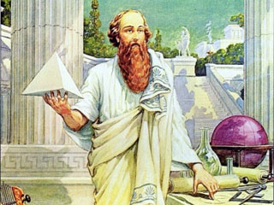
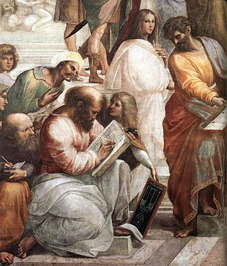
Пифагор и пифагорейцы
Мудрец Пифагор любил путешествовать, и многое в его учении почерпнуто из восточной мудрости.
Для пифагорейцев характерно мистическое отношение к числам. Они коллекционировали всевозможные числовые «диковины», видя в них проявление божественных сил. При помощи числовых образов пифагорейцы умели выражать свои мысли и чувства.

Slide 7
Для пифагорейцев характерно мистическое отношение к числам. Чётные числа назывались женскими, нечётные - мужскими. Особенно ценили пифагорейцы число 10=1+2+3+4 ,называя его превосходным или тетрадой. Числа, равные сумме своих (собственных) делителей (6=1+2+3), назывались совершенными.
Дружбу символизировали пары дружественных чисел, каждое из которых является суммой (собственных) делителей другого числа. Например, числа 284 и 220 –дружественные: 284=1+2+4+5+10+20+11+22+44+55+110, 220=1+2+4+71=142, где числа первой суммы являются делителями числа 220,а второй – делителями
первого числа.

Slide 8
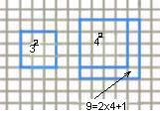
Пифагоровы тройки
Существует легенда, согласно которой Пифагор в честь какого-то из своих открытий принес в жертву не то одного быка, не то сто быков. Витрувий утверждает, что столь важным Пифагору показалось открытие двух квадратов, сумма которых равна третьему квадрату. Речь идёт о соотношении ,
принято называть пифагоровыми тройками.
Всякое нечётное число представляется в виде разности двух последовательных квадратов. Тогда нечетный квадрат вместе с квадратами, разностью которых он является, образуют пифагорову тройку. Например,
Так получается тройка 3,4,5.
Общий вид пифагоровых троек:

Slide 9
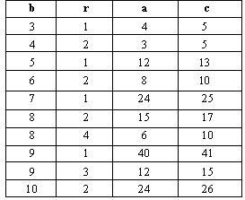
Общая задача о пифагоровых тройках
Задача заключается в нахождении пифагоровых троек и сводится к вопросу о том, каким образом квадрат может быть преобразован в прямоугольник со сторонами m,n одинаковой чётности r:
В результате по общей формуле, где r - такой делитель числа

Slide 10
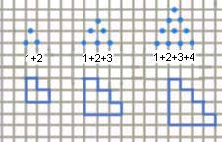
Треугольные числа
В клинописных табличках вавилонян содержится способ вычислять сумму первых натуральных чисел . Такие суммы стали называть треугольными числами, поскольку из точек, соответствующих слагаемым, можно составить треугольник.
На клетчатой бумаге удобнее нарисовать фигуру, напоминающую лестницу. Нарисуем ещё одну такую же лестницу, но перевёрнутую; после чего "сдвинем" обе лестницы, получим прямоугольник. у которого длина одной стороны равна n , а другой n+1 . В таком прямоугольнике n(n+1) клеток; в лестнице же - вдвое меньше, т.е. . Таким образом,

Slide 11
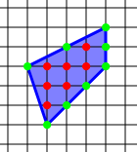
Формула Пика
Формула Пика была открыта австрийским математиком Георгом Пиком в 1899 году.
Теория Пика — классический результат комбинаторной геометрии и геометрии чисел.
Площадь многоугольника с целочисленными вершинами равна
В + Г/2 − 1
, где В есть количество целочисленных точек внутри многоугольника, а Г — количество целочисленных точек на границе многоугольника.

Slide 12
Узел
 | A |  | D
 | B
 | C
Узел – пересечение двух прямых
A, B – внутренние узлы
C,D – узлы на границе

Slide 13
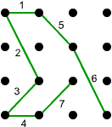
Развлечения на клетчатой бумаге
Логическая игра на бумаге «Тупик»
Цель этой игры на бумаге - завести соперника в тупик и при этом самому в него не попасть.
Игра ведётся на листе бумаги, на котором ставится несколько рядов точек, например, 4x4. Игроки по очереди соединяют точки отрезками, рисуя ломаную линию, которая не должна себя пересекать и замыкаться. Соединять можно соседние по горизонтали, вертикали и диагонали точки, а также точки, связанные ходом коня, т.е. расположенные на диагонали прямоугольника 1x2. Игрок, который не может сделать ход, проигрывает.

Slide 14
Точки и черточки
Играют двое. На листке цветными карандашами расставляют точки. Каждый из играющих, в свою очередь, карандашом своего цвета соединяет две своих точки в горизонтальном или вертикальном направлениях. Пересекать своим карандашом линию противника нельзя. Задача играющих состоит в том, чтобы составить из своих черточек возможно более длинные цепочки и помешать это сделать противнику. Побеждает тот, чья цепочка окажется длиннее.

Slide 15
Футбол
На клетчатом тетрадном листке рисуется футбольное поле . Начинающий из центра проводит непрерывную линию из 3-х частей, каждая из которых проходит по стороне (одной) клетки или по диагонали. Потом противник из конечной точки проводит свою такую же линию. Удобно использовать ручки разного цвета. Пересекать и касаться уже проведенных линий и границ поля нельзя.
Цель - загнать линию в ворота противника. Если игрок не может сделать свой ход, то его противник бьет «штрафной удар» - из последней точки проводится прямая линия длиной 6 клеток в любом из восьми направлений.

Slide 16
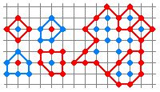
Точки
То́чки — игра на бумаге в клетку, в которой участвуют от двух и более человек. У игры существуют и другие названия - «города», «фазенда» или «феодалы».
Правила этой игры похожи на игру го . Вместо камней используются точки разных цветов, наносимые на бумагу ручкой или карандашом. При игре ручками одного цвета для различия противников наравне с точками используются знаки «x», «o». Поле игры — лист бумаги в клетку.
Соперники по очереди ставят точки на пересечении линий листа в клетку, причем каждый своим цветом.

Slide 17
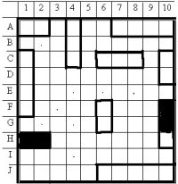
Морской бой
Самая популярная школьная игра.
Каждый игрок расставляет на поле размером 10х10 клеток свои корабли: авианосец (прямоугольник размером в 5 клеток по горизонтали или вертикали), крейсер (4 клетки), 3 эсминца (по 2 клетки), 3 подводных лодки (по 1 клетке). Количество и параметры кораблей могут варьироваться.
Стороны квадрата нумеруются снизу буквами алфавита А-Л, сбоку цифрами 1-10, затем игрок №1 “стреляет в произвольную точку”. Рядом со своим полем чертит второе такое же, пустое, где отмечает результаты выстрела: промах или попадание. Игрок №2 выслушивает координаты выстрела и сообщает сопернику, попал ли тот, или промахнулся.
Если игрок попал, он получает право на следующий выстрел. Постепенно, игроки выясняют план расположение флотилий друг друга.

Slide 18
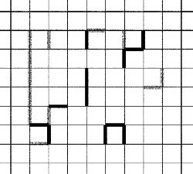
Коридорчики
Для игры нужен лист бумаги в клетку прямоугольной или квадратной формы. Игроки по очереди проводят горизонтальные или вертикальные линии в одну клетку.
Игрок, которому удалось замкнуть линиями клетку, ставит в ней крестик (или нолик) и получает еще один ход. Когда все клетки окажутся занятыми, подсчитывают, кто «захватил» больше клеток , тот и победитель.
Также есть вариант, когда очерчивают границы игрового поля произвольно, но симметрично. Перед началом игры клетки, которым до закрытия один ход, зачёркивают ,и они не участвуют в игре.

Slide 19
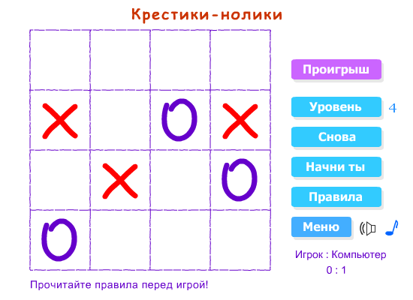
Крестики-нолики
Игра ведется между двумя игроками по классическим правилам:
Игроки ходят по очереди, один крестиками, другой ноликами.
Побеждает игрок, собравший первым пять или более своих символов в ряд в любом направлении (по вертикали, по горизонтали или по диагонали).

Slide 20
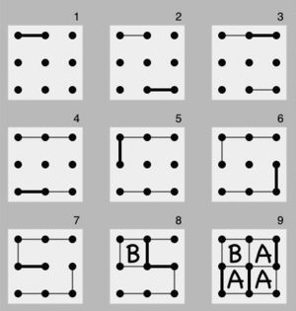
Палочки
На листке рисуют по сторонам клеток квадрат (или любую другую фигуру).
Ходы заключаются в следующем: участник рисует по сторонам клеток внутри игрового поля отрезок длины 1. На этом ход заканчивается и передаётся следующему участнику в случае, если в результате хода не образовался из ранее отмеченных отрезков или границ игрового поля квадрат 1х1.
Когда всё игровое поле заполнено игра заканчивается. Начинается подсчёт очков, (символов в квадратах 1х1 каждого участника). Выигрывает тот, у которого всех больше очков.

Slide 22
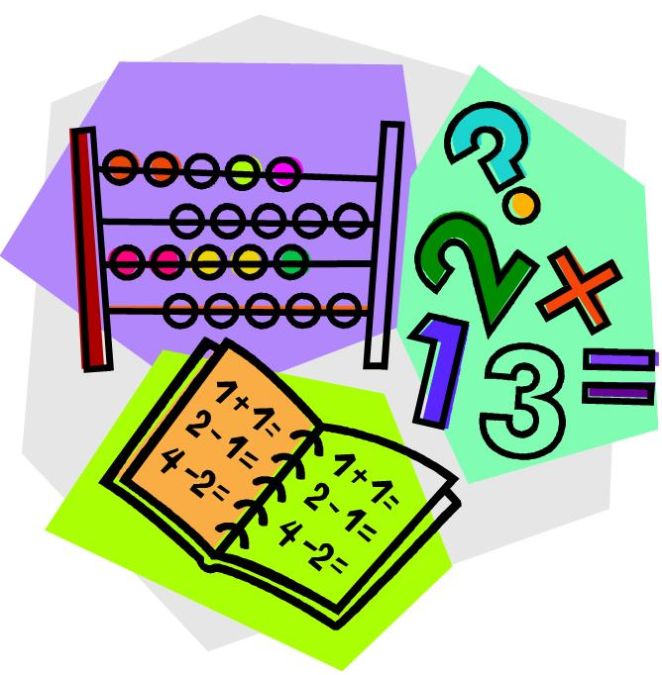
«Математика – царица наук,
арифметика – царица математики» К.Ф. Гаусс

Slide 23
Список используемой литературы
Научно-популярный физико-математический журнал «Квант» №4 1979 года
http://www.google.ru/imghp?hl=ru&tab=wi
http://ru.wikipedia.org/wiki/%D0%90%D1%80%D0%B8%D1%84%D0%BC%D0%B5%D1%82%D0%B8%D0%BA%D0%B0

